Slide 1


POLICE MUNICIPALE

Slide 2
Les effectifs
52 agents au service de la sécurité

Slide 3
24 Policiers Municipaux
9 A.S.V.P
18 agents de sécurité école
1 Coordinatrice administrative
La Police Municipale

Slide 4
Le Fonctionnement
7 jours sur 7
De 7h00 à 1h00

Slide 5

Un numéro unique
0800.00.22.93

Slide 6
2 unités de surveillance et d’intervention
Chaque unité est composée de:
10 Policiers Municipaux
5 A.S.V.P

Slide 7
L’agent de Police Municipale
Qui est-il ?
Agent de Police Judiciaire Adjoint agréé et assermenté
Il constate toutes les infractions contraventionnelles, délictuelles et criminelles.
Les constatations de l’agent de Police Municipale font foi jusqu’à preuve du contraire

Slide 8
L’ A.S.V.P
Qui est-il ?
Agent territorial assermenté
Il constate toutes les infractions contraventionnelles aux stationnements.
Il veille via le système de vidéo protection aux déclenchements des interventions des Policiers Municipaux et autres services de Police en cas de constatations d’infractions.

Slide 9
L’ A.S.E
Qui est-il ?
Agent territorial sous contrat
Par sa présence, l’agent de sécurité école veille à la traversée des piétons aux abords des établissements scolaires.
Il ne dispose d’aucun pouvoir de Police

Slide 10
LES MOYENS MATERIELS
6 véhicules légers
2 scooters 125 Cc
3 scooters 50 Cc
12 terminaux de verbalisation
33 radios numériques
3 Ethylomètres
1 Cinémomètre

Slide 11

Les moyens de défense
Les moyens de défense
Gilet pare balle individuel
Boucliers et casques de protection
Revolvers calibre 38
Lanceur de Balles de défense (Flasball)
Pistolet à impulsion électrique
Bâtons de défense: Tonfa, Matraque
Générateur de gaz incapacitant: Projecteurs Lacrymogène
Unité Cynotechnique: à compter du 1 Aout 2015
Le service de la Police Municipale sera rejoint par 3 auxiliaires canins formés à la défense des personnes et des biens.

Slide 12

Les priorités de la Police Municipale en terme de Politique sécuritaire
Assurer une Police de Proximité
Ilotage, prise de contact, prévention des actes d’incivisme
Agir sur les points de fixation de la délinquance
Du le 01/01/2015 au 31/08/2015, 209 interpellations effectuées par la PM
Agir sur l’incivisme lié au stationnement gênant et le non respect de code de la route
Depuis le 01/01/2015,
438 mises en fourrière
10500 procès-verbaux dressés
72 opérations de contrôles routiers avec mesures de vitesse

Slide 13
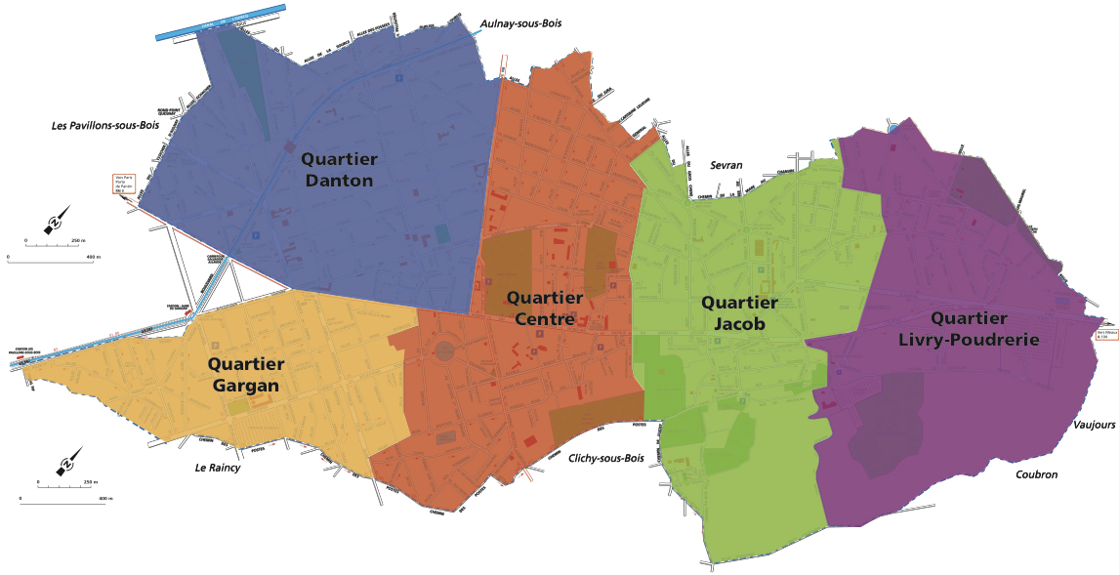
QUARTIER CENTRE

Slide 14
Notre action sur votre quartier (40)

Slide 15
Procès verbaux avec présentation au tribunal (73)
99 prescriptions de mise en fourrière

Slide 16
Les Projets à venir en concertation avec les conseils de quartiers
Un diagnostic de sécurité de votre quartier
Les voisins vigilants

Slide 17
Un diagnostic de sécurité de votre quartier
Disposer de votre ressenti sur le quartier afin de définir les axes prioritaires en terme de politique de sécurité.

Slide 18

Les voisins vigilants

Slide 19

Création d’un réseau de plusieurs communautés d’administrés vigilants
Délinquance
Stationnement
Problématique de voirie
Dysfonctionnements

Slide 20

FIN

